Slide 1
Проект по развитию мелкой моторики рук детей старшей группы «Ловкие пальчики».

Slide 2
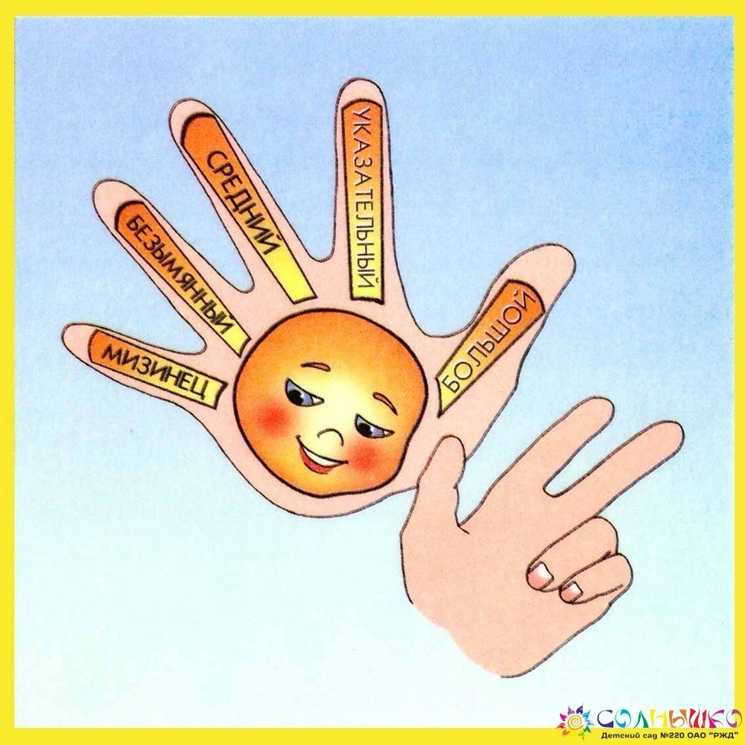

Slide 5
Мелкая моторика рук – это способность выполнять мелкие и точные движения кистями и пальцами рук в результате скоординированных действий важнейших систем: нервной, мышечной и костной.
Дошкольники с недостаточностью тонкой моторики:
плохо удерживают предметы в руке (ложку, карандаш),
не могут застегнуть пуговицы, зашнуровать обувь,
не любят конструировать, рисовать,
имеют плохой почерк;
у них отмечаются логопедические проблемы.

Slide 6
Актуальность проекта:
В последнее время в дошкольных образовательных учреждениях наблюдается увеличение количества детей, имеющих проблемы в речевом развитии, в слабом владении навыками письма и рисования, в недостаточном развитии процессов памяти, внимания, воображения. Такие проблемы были обнаружены в старшей группе нашего детского сада. Проведенные диагностические исследования показали, что у детей значительно отстает развитие мелкой моторики рук от их возрастного уровня. Учеными доказано, что совершенствование мелкой мускулатуры рук влияет на речевое развитие, формирование мыслительных операций, познавательный интерес, творчество, воображение. Поэтому для развития навыков ручной умелости у детей с речевыми нарушениями необходимы особые условия, которые позволят развить мелкую моторику рук.

Slide 7
Вид проекта: практико-ориентированный
Широта охвата содержания: всестороннее развитие ребенка посредством активизации тонких движений пальцев рук.
Срок реализации проекта: долгосрочный (октябрь - февраль)
Участники проекта: учитель-логопед, дети старшей группы, воспитатели, родители.
Руководитель: учитель-логопед Боброва Н.Г..
Цель проекта: развитие тонких дифференцированных движений пальцев рук.
Задачи:
• Стимулировать развитие речи через активизацию движений пальцев рук.
• Овладеть приемами самомассажа и расслабления.
• Развивать тактильную чувствительность и умение оперировать мелкими предметами.
• Сформировать переключаемость с одного вида движения на другое.
• Развивать изобразительные и графические навыки.
• Развивать двигательную память, произвольность и точность движений.

Slide 8
Ожидаемые результаты:
1. Повышение у детей интереса к выполнению упражнений по развитию мелкой моторики.
2. Умение детей самостоятельно продолжать выполнение поставленной задачи, контролировать собственные действия.
3. Совершенствование у детей мелкой моторики, развитие глазомера, точности движений пальцев рук.
4. Пополнение развивающей среды.
5. Появление интереса у родителей к развитию мелкой моторики у детей дома.
6. Развитие речи, мышления, познавательного интереса, творчества, воображения, обогащение словарного запаса.
Взаимодействие с родителями:
Консультации для родителей: «Роль пальчиковой гимнастики для всестороннего развития детей».
Помощь в пополнении развивающей среды

Slide 9
Этапы реализации проекта
I этап - подготовительный
• Выбор темы проекта и его разработка.
• Изучение научно-практических и методических источников по заявленной проблеме.
• Подбор методического материала по данной теме.
• Диагностика уровня сформированности навыков развития мелкой моторики и координации движений рук
• Разработка консультаций для родителей

Slide 10
II этап – основной
Работа выстраивалась в двух направлениях:
• С детьми – в специально-организованной деятельности, в совместной деятельности логопеда и детей.
• С родителями – посредством проведения психолого-педагогической работы, вовлечение родителей в единое пространство «семья – детский сад»
III этап – заключительный
• Разработка дидактического материала «Тематические комплексы массажа и пальчиковых игр по развитию мелкой моторики» (Приложение 3).
• Практикум «Ловкие пальчики» для педагогов ДОУ
• Мониторинг уровня сформированности навыков развития мелкой моторики и координации движений рук

Slide 11
Три группы пальчиковых упражнений:
I группа. Упражнения для кистей рук
- развивают подражательную способность, достаточно просты и не требуют тонких дифференцированных движений;
- учат напрягать и расслаблять мышцы;
- развивают умение сохранять положение пальцев некоторое время;
- учат переключаться с одного движения на другое.
II группа. Упражнения для пальцев условно статические.
- совершенствуют полученные ранее навыки на более высоком уровне и требуют более точных движений.
III группа. Упражнения для пальцев динамические.
- развивают точную координацию движений;
- учат сгибать и разгибать пальцы рук;
- учат противопоставлять большой палец остальным.

Slide 12
Реализация проекта
Пальчиковые игры с предметами
Техника штриховки
Пальчиковые игры и массаж без предметов
Массаж кистей и пальцев рук:
1. Массаж грецкими орехами.
2. Массаж карандашами.
3. Массаж шишками.
4. Массаж веревочками.

Slide 13
Пальчиковые игры с предметами

Slide 14
Техника штриховки

Slide 15
Пальчиковые игры без предметов

Slide 16
Массаж без предметов

Slide 17
Массаж грецкими орехами

Slide 18
Массаж шишками

Slide 19
Массаж веревочками

Slide 20
Массаж карандашами

Slide 21
Работа с родителями

Slide 22
МОНИТОРИНГ УРОВНЯ СФОРМИРОВАННОСТИ НАВКОВ РАЗВИТИЯ МЕЛКОЙ МОТОРИКИ
УРОВЕНЬ | Начальные показатели | Итоговые показатели
НИЗКИЙ | 28% (7 ЧЕЛ) | 4% (1 ЧЕЛ)
СРЕНИЙ | 24% (6 ЧЕЛ) | 36% (9 ЧЕЛ)
ВЫСОКИЙ | 48% (12 ЧЕЛ) | 60% (15 ЧЕЛ)

